Slide 1
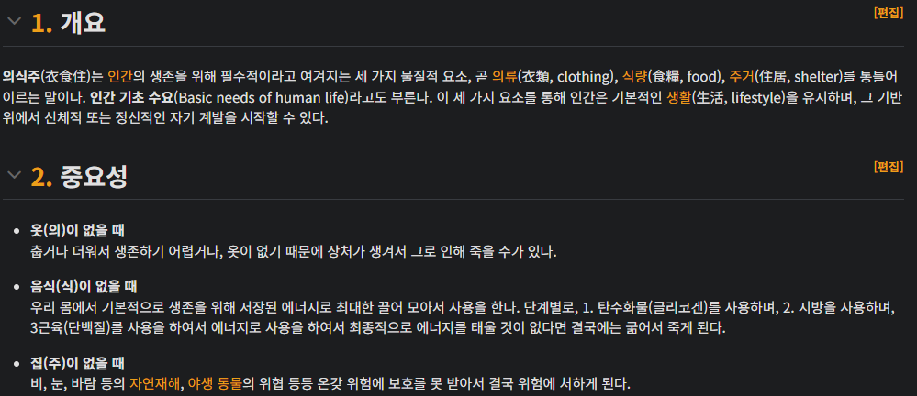
衣食住

Slide 2
💸
의식주를 구하려면 =

Slide 3
돈으로 해결되지 않는다면
돈이 부족한게 아닌지 생각해보자

Slide 4
돈복사 MONEY COPY
※ 조폐공사 모임 아님. 주식투자 공부 모임임.
주식 수익은, 감(感)이 아닌 '검증된 조건'을 반복 실행할 수 있을 때 일어난다.
주식 수익은, 감(感)이 아닌 '검증된 조건'을 반복 실행할 수 있을 때 일어난다.

Slide 5
WHY INVEST
자산 관리 두가지
사업소득, 근로소득
투자소득
돈을 가져온다
→
돈을 불린다
(근데 얜 알아서 함)
하나만 할 필요가 있나요?

Slide 6
WHY INVEST
은행에 넣으면 안전할까요?
예금금리
물가상승률
3%
3~4%
VS
저축은 안전한 게 아니라 '느리게 잃는 것' 입니다

Slide 7
투자를 안 하는 것도
선택입니다
다만 그 선택의 결과는
20년 뒤에 나타납니다

Slide 8
다시 한번 말씀드립니다
강의가 아닙니다
나만의 조건을 찾는 방법,
그 과정을 함께하실 분만 와주세요

Slide 9

Thank you for watching

